Slide 2
Niveau de détails (quad tree ordering) dans les patchs de points
Une illustration de la méthode
Rémi Cura

Slide 3
Niveau de détail dans quad tree

Slide 4
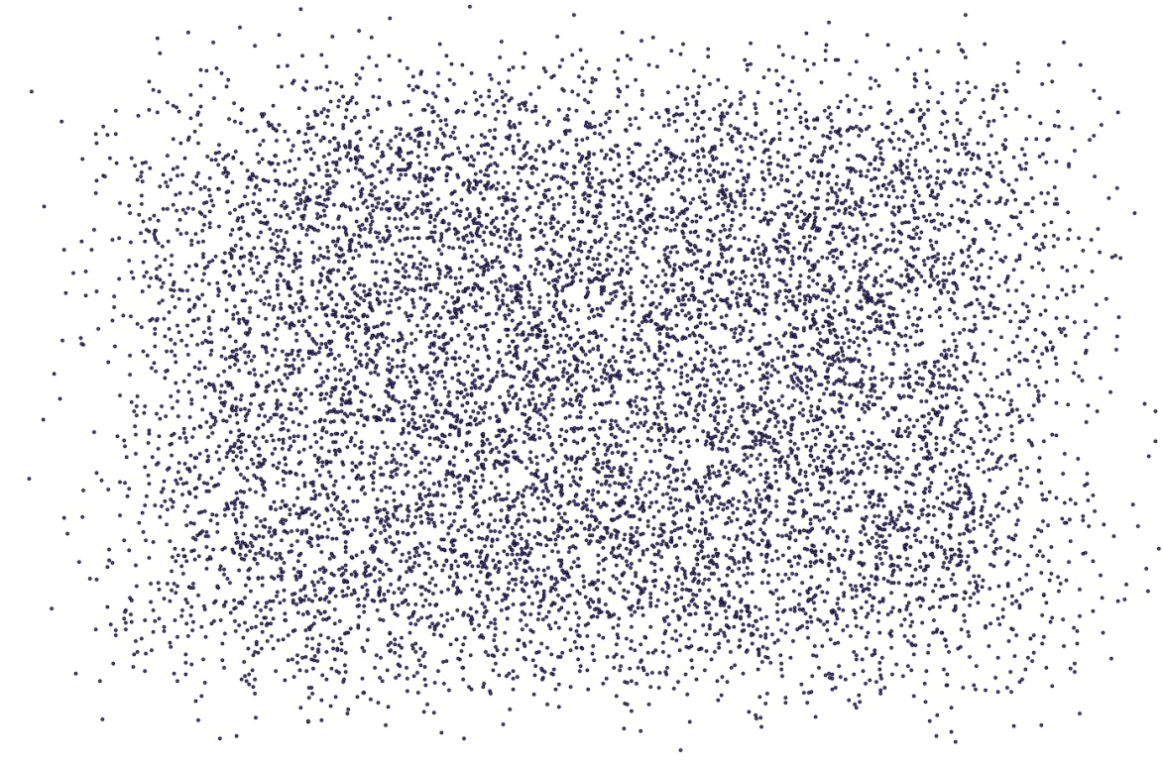
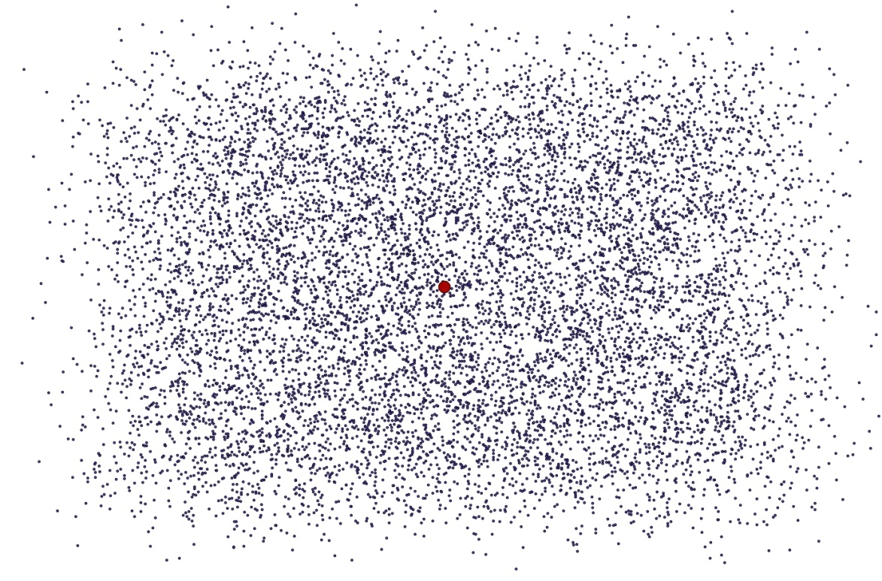
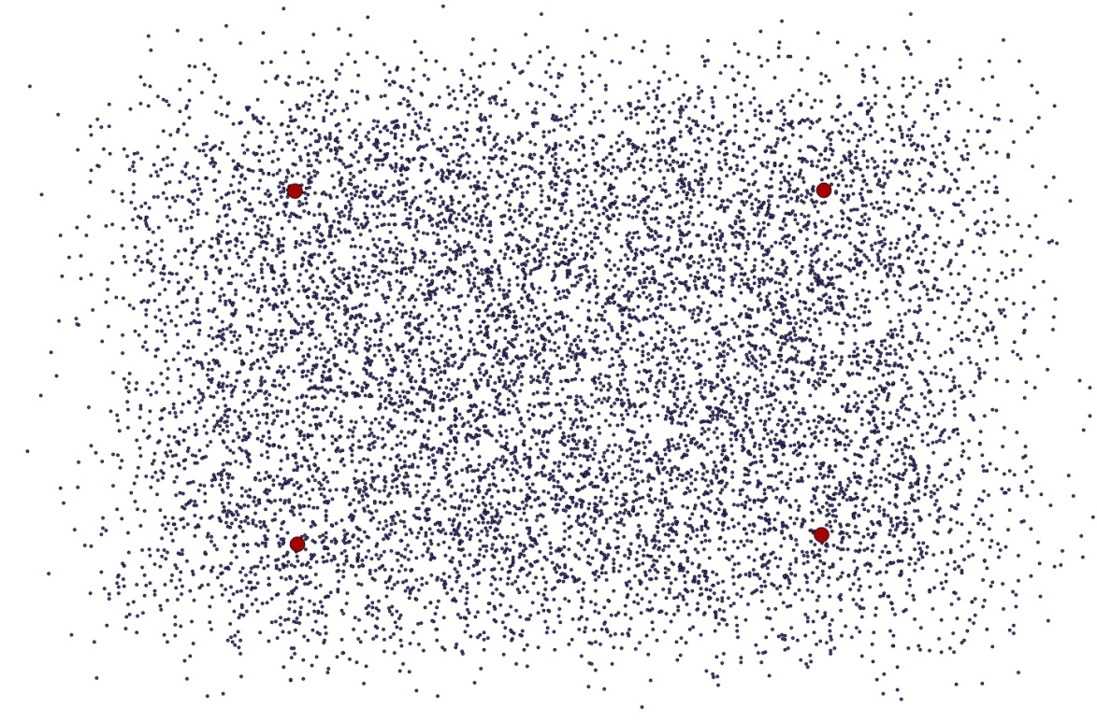
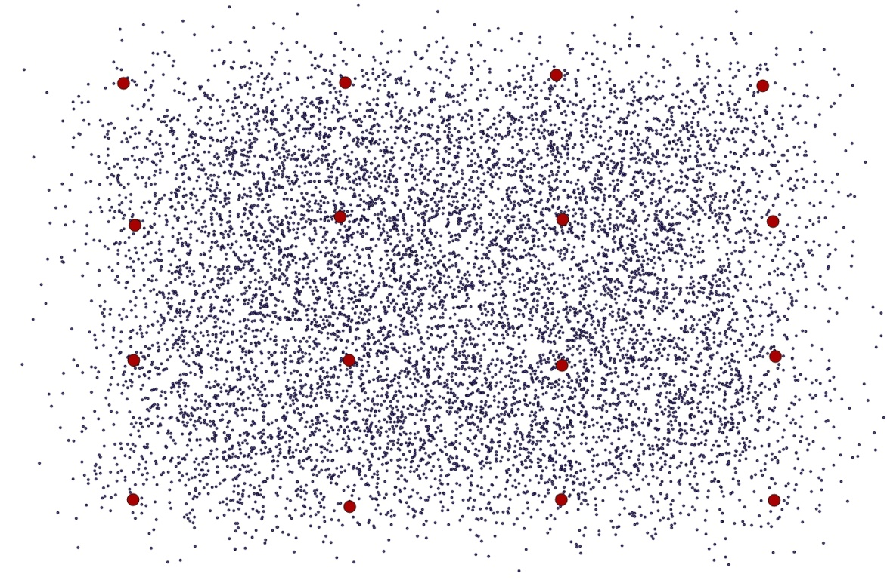

Slide 5
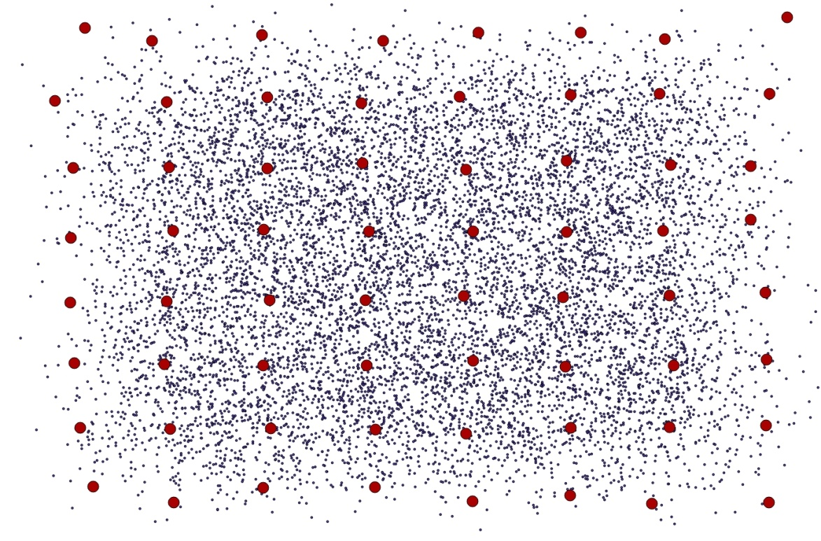
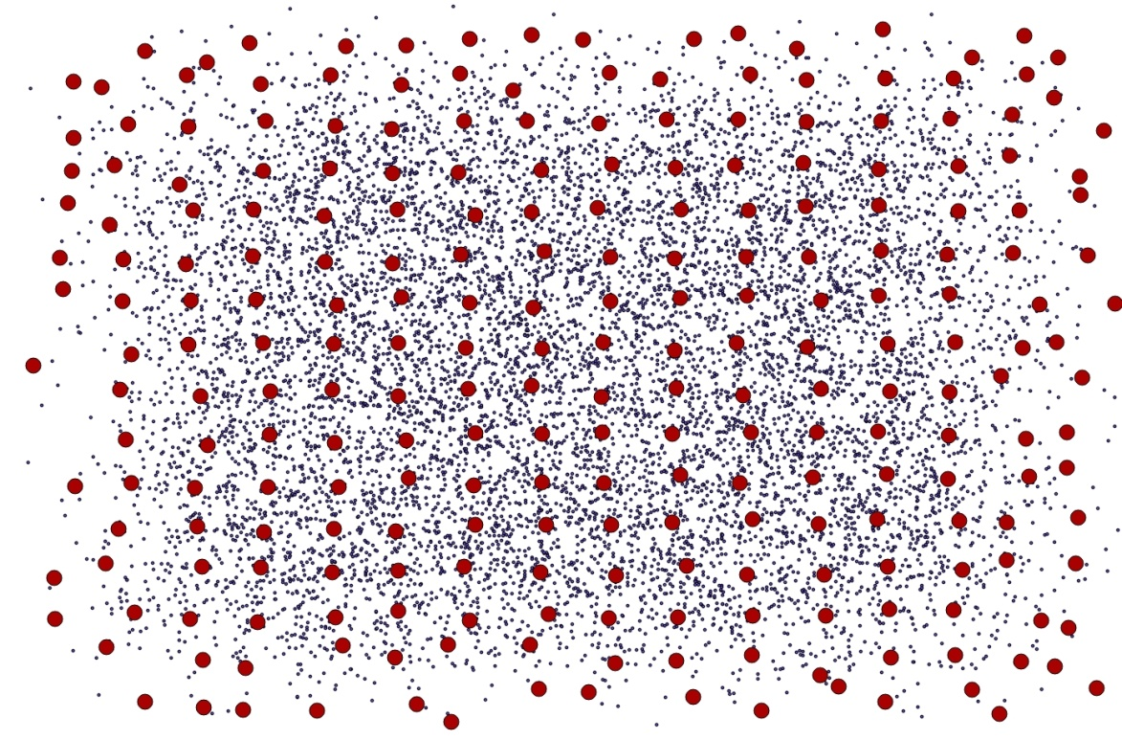
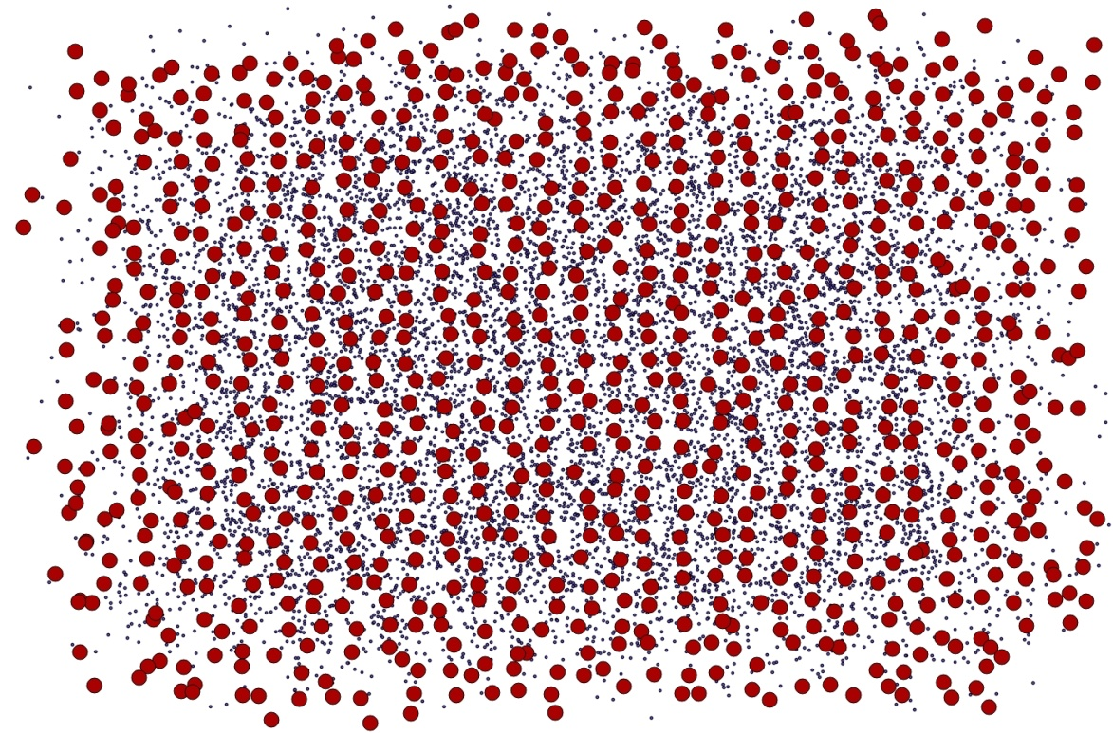
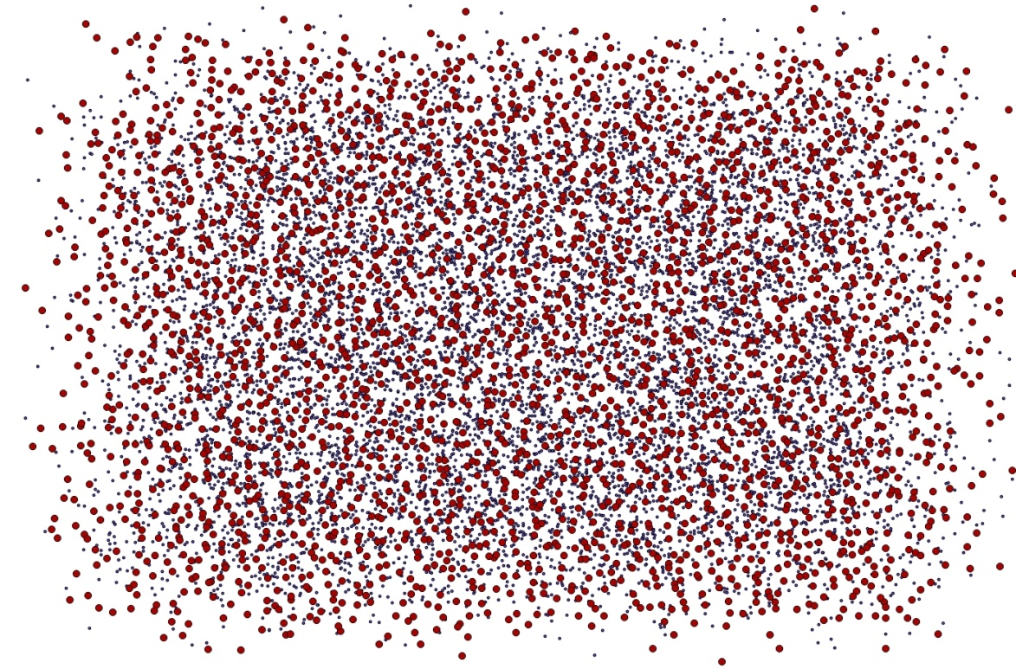

Slide 6
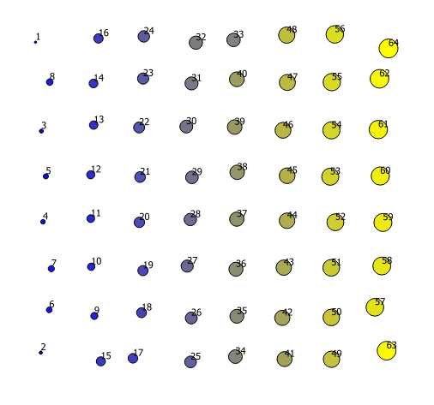
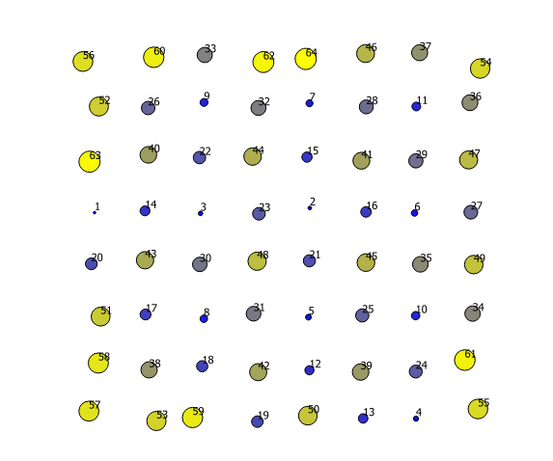
Probleme de l’ordonnancement
A l’intérieur d’un niveau de détail, on cherche un ordre qui garantisse une répartition toujours homogène quand on ne prend qu’un bout consécutif du niveau de détail
Ordre selon x, y
Ordre selon reverse(x_bf) + reverse(y_bf)

Slide 7
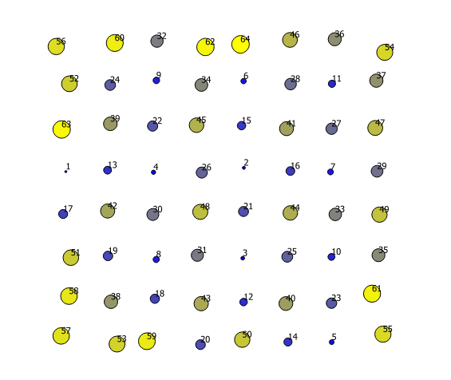
Probleme de l’ordonnancement
A l’intérieur d’un niveau de détail, on cherche un ordre qui garantisse une répartition toujours homogène quand on ne prend qu’un bout consécutif du niveau de détail
Ordre selon reverse(x_bf) + reverse(y_bf)
Ordre selon reverse(x_bf) + reverse(y_bf)
, selon reverse(x_bf) , selon reverse(y_bf)

Slide 8
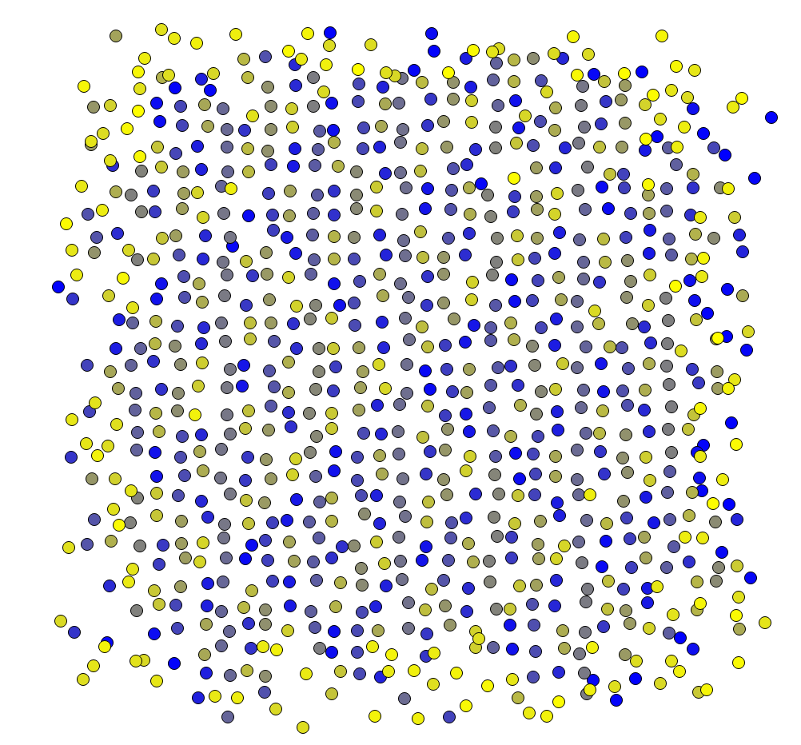
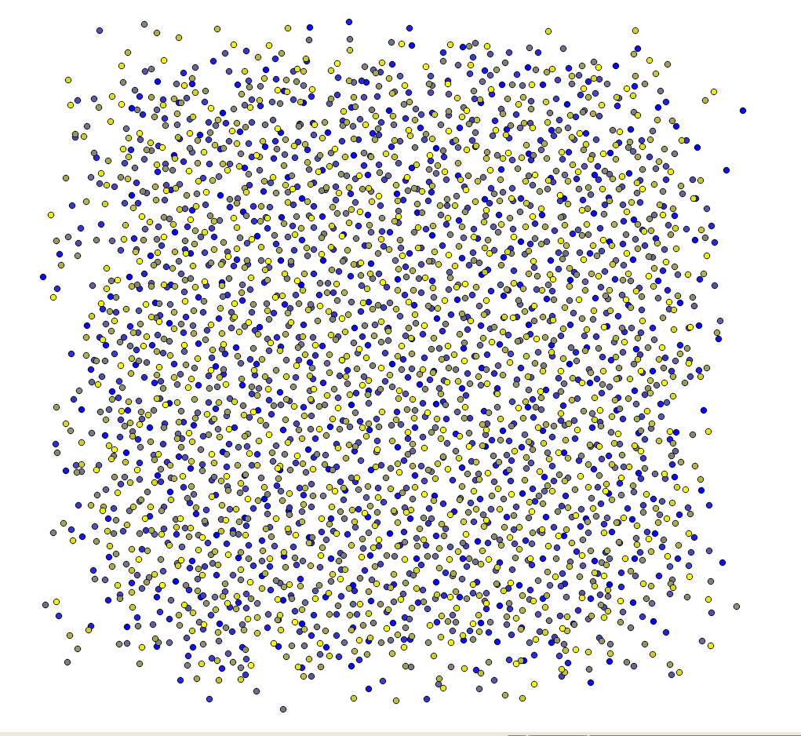
Probleme de l’ordonnancement
A l’intérieur d’un niveau de détail, on cherche un ordre qui garantisse une répartition toujours homogène quand on ne prend qu’un bout consécutif du niveau de détail
Ordre selon reverse(x_bf) + reverse(y_bf)

Slide 9
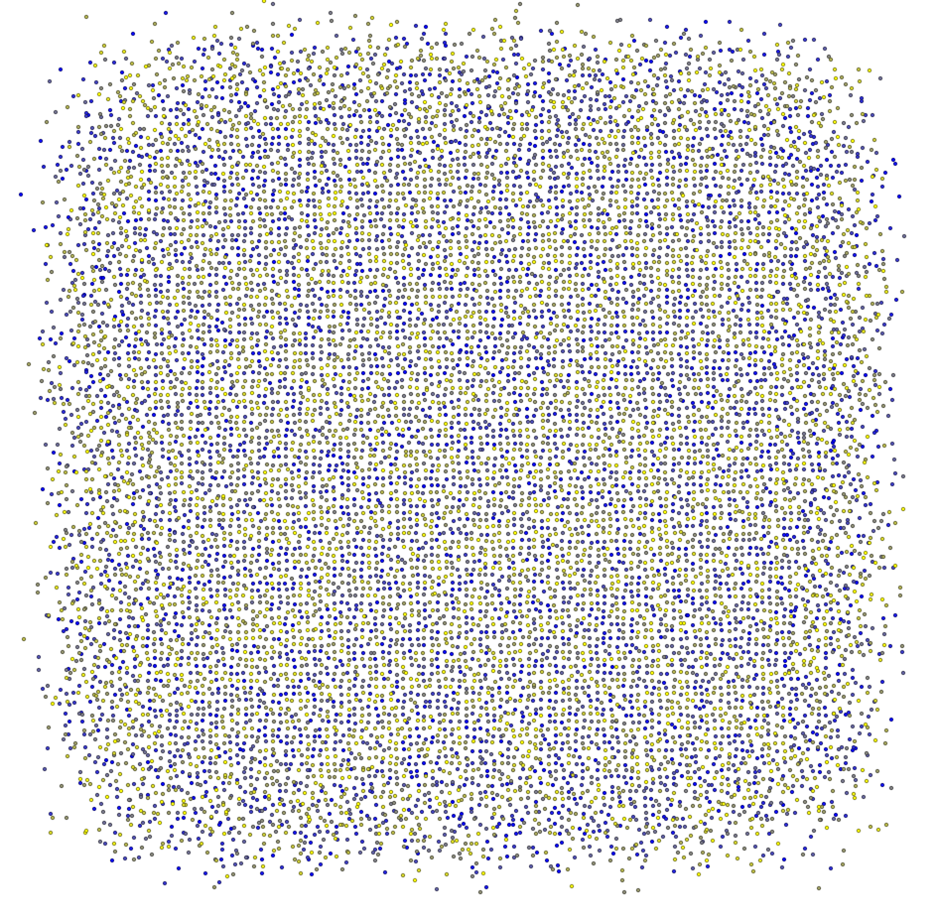
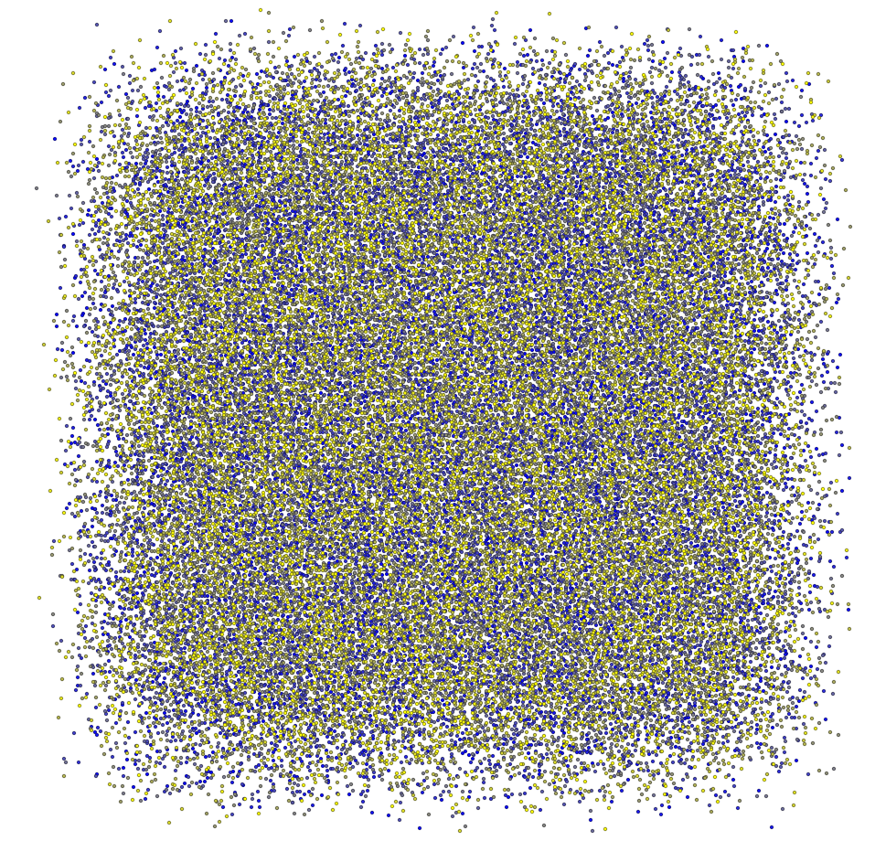
Probleme de l’ordonnancement
Test sur 100k points : 7 sec par lod
Finalement, on prend juste un ordre aléatoire
Level 7 sur 8 : 13 K pts sur 100k
Level 8 sur 8 : 40 K pts sur 100k

Slide 10
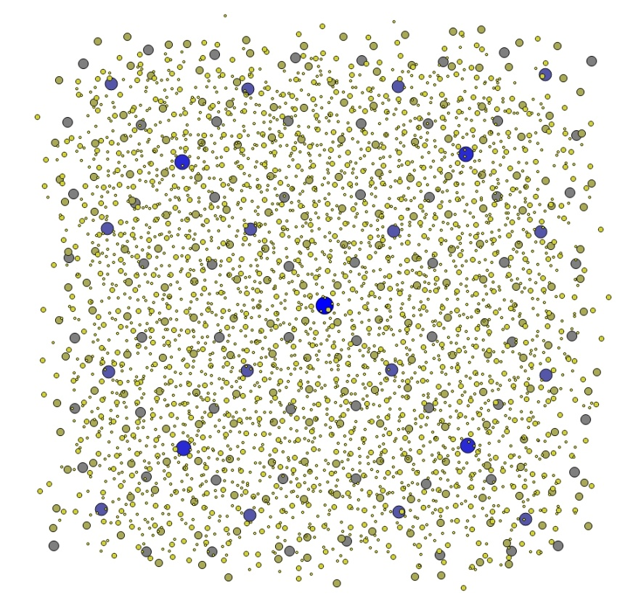
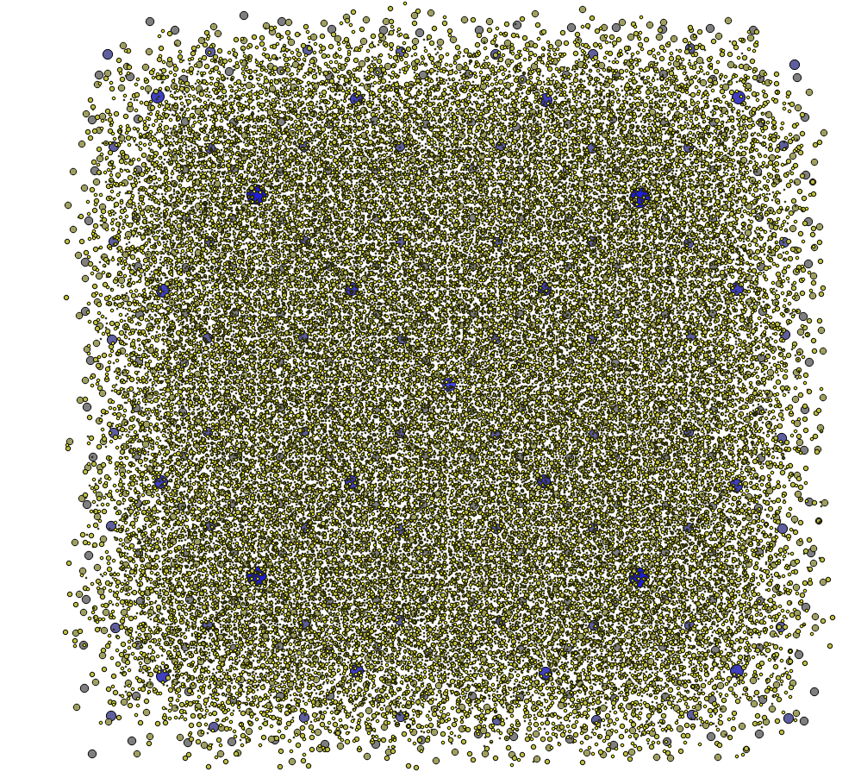
Probleme de l’ordonnancement
Les 6 niveaux de détails sur 10k points
Les 6 levels sur 10k
Les 8 levels sur 100k

Slide 11

Probleme de l’ordonnancement
Tous les 100k points

Slide 12
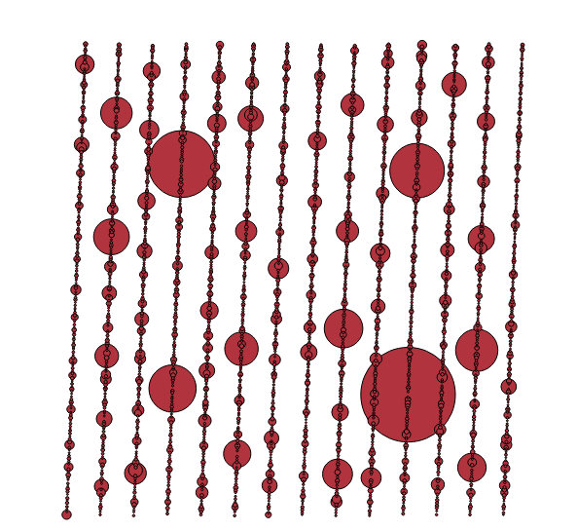
Probleme de l’ordonnancement
La taille est proportionnelle a l’ordre dans le patch

Slide 13
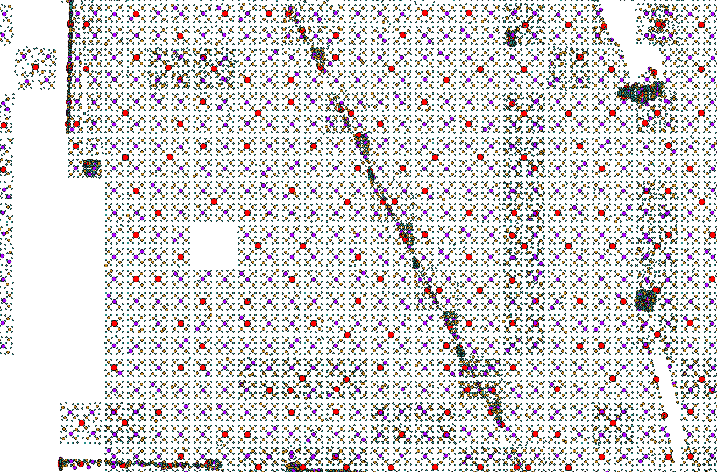
Probleme de l’ordonnancement
Données réelles, les 4 premiers niveaux

Slide 14

Probleme de l’ordonnancement

Slide 15
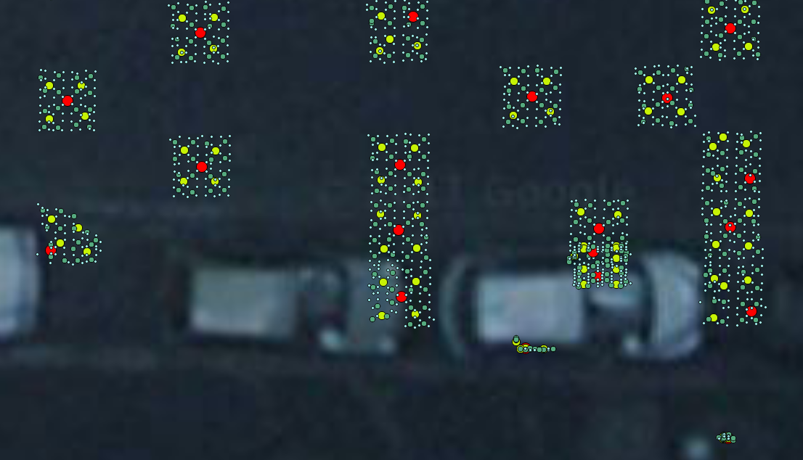
Probleme de l’ordonnancement
4 niveaux représentés, cube de 1m3. Max 1+2+4+16+64 = 85 points par m3

Slide 16
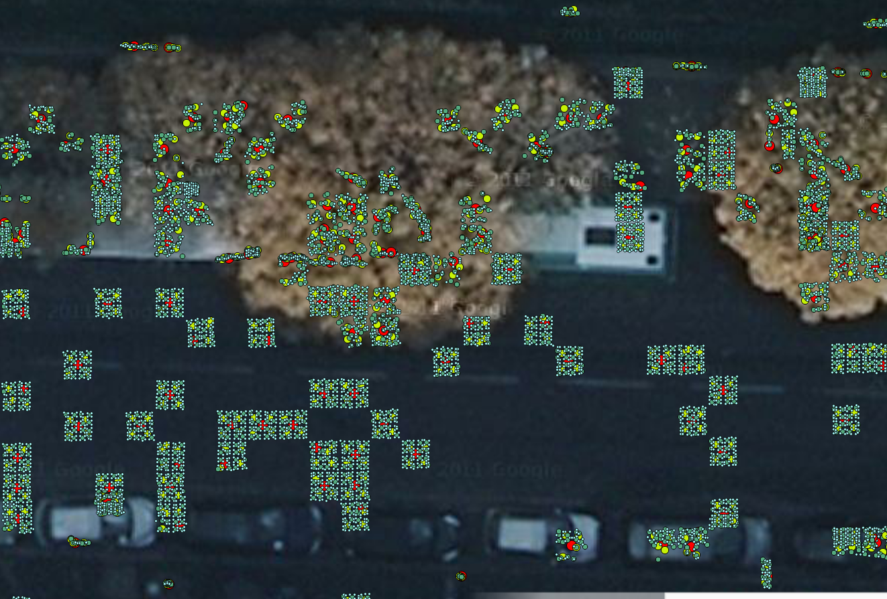
Probleme de l’ordonnancement
4 niveaux représentés, cube de 1m3

Slide 17
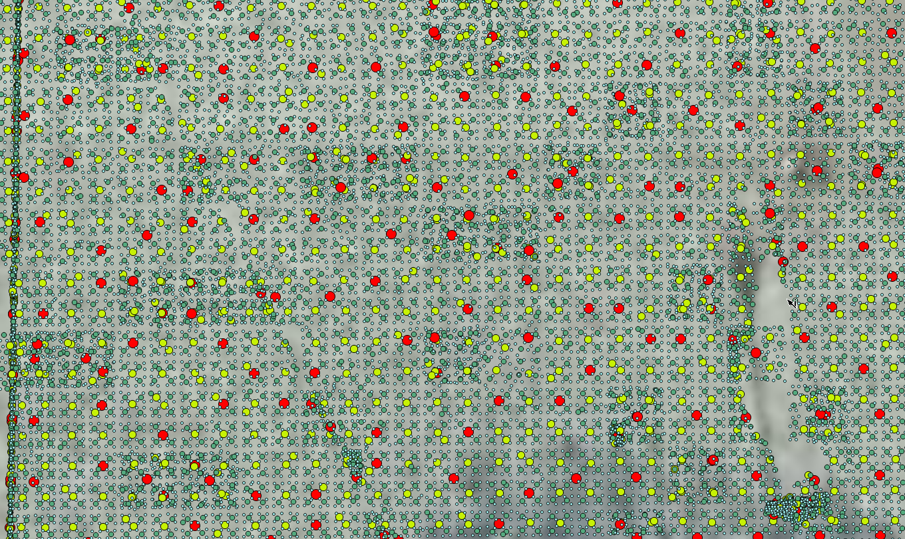
Probleme de l’ordonnancement
4 niveaux représentés, cube de 1m3 (noté que les duplicatats sont dans les données : le camion a balayé plusieurs fois le même endroits)

Slide 18
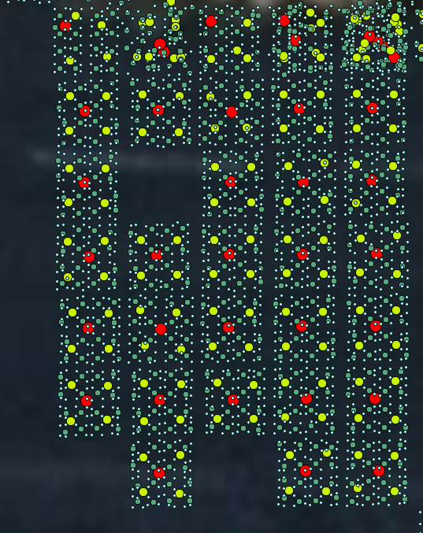
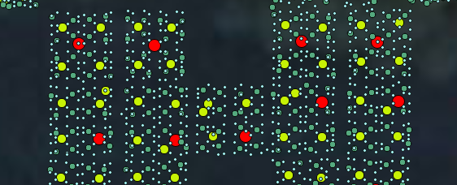
Probleme de l’ordonnancement
Note : encore des erreurs dans les calculs ou dans la réécriture ou dans l’affichage?
Point à trancher

